Slide 1


Lecture 1-6
DLI
级数的基本知识

Slide 2
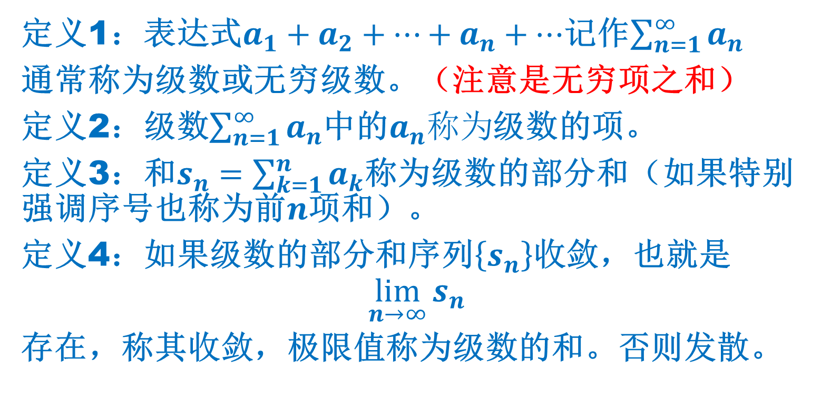
DLI
定义1：表达式$a_{1}+a_{2}+⋯+a_{n}+⋯$记作$\sum_{n=1}^{∞}{a_{n}}$
通常称为级数或无穷级数。（注意是无穷项之和）
定义2：级数$\sum_{n=1}^{∞}{a_{n}}$中的$a_{n}称为$级数的项。
定义3：和$s_{n}=\sum_{k=1}^{n}{a_{k}}$称为级数的部分和（如果特别强调序号也称为前$n$项和）。
定义4：如果级数的部分和序列$\left\{s_{n}\right\}$收敛，也就是
$$\lim_{n→∞}{s_{n}}$$
存在，称其收敛，极限值称为级数的和。否则发散。

Slide 3
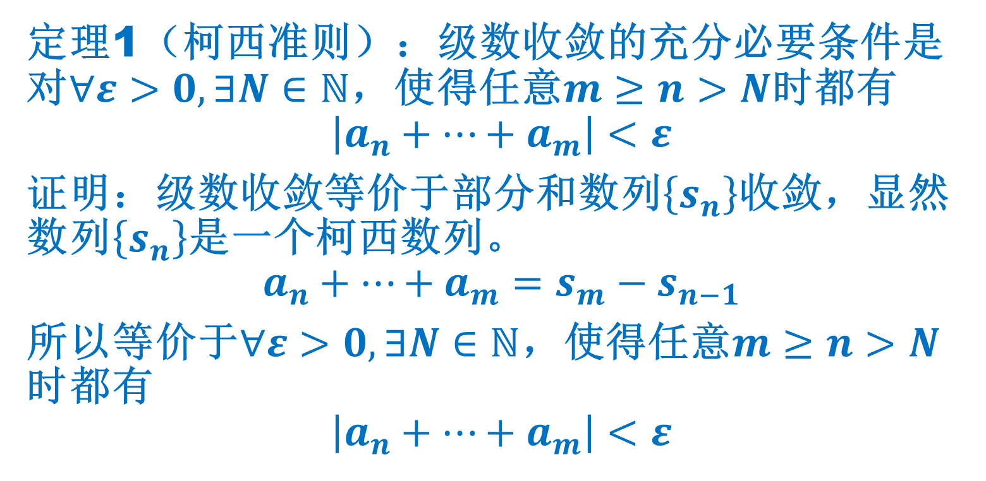
DLI
定理1（柯西准则）：级数收敛的充分必要条件是对$∀ε>0,∃N∈ℕ$，使得任意$m≥n>N$时都有
$$\left|a_{n}+⋯+a_{m}\right|<ε$$
证明：级数收敛等价于部分和数列$\left\{s_{n}\right\}$收敛，显然数列$\left\{s_{n}\right\}$是一个柯西数列。
$$a_{n}+⋯+a_{m}=s_{m}−s_{n−1}$$
所以等价于$∀ε>0,∃N∈ℕ$，使得任意$m≥n>N$时都有
$$\left|a_{n}+⋯+a_{m}\right|<ε$$

Slide 4
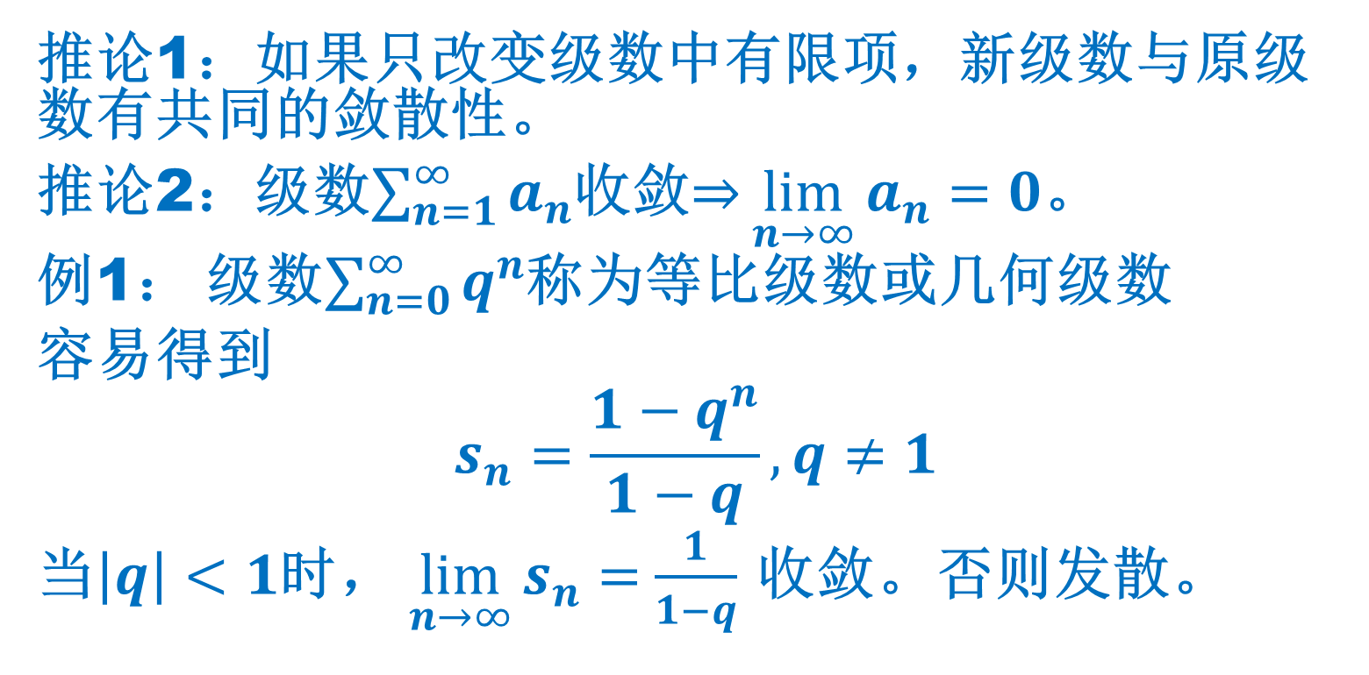
DLI
推论1：如果只改变级数中有限项，新级数与原级数有共同的敛散性。
推论2：级数$\sum_{n=1}^{∞}{a_{n}}$收敛$⇒$ $\lim_{n→∞}{a_{n}}=0$。
例1： 级数$\sum_{n=0}^{∞}{q^{n}}$称为等比级数或几何级数
容易得到
$$s_{n}=\frac{1−q^{n}}{1−q},q≠1$$
当$\left|q\right|<1$时， $\lim_{n→∞}{s_{n}}=$ $\frac{1}{1−q}$ 收敛。否则发散。

Slide 5
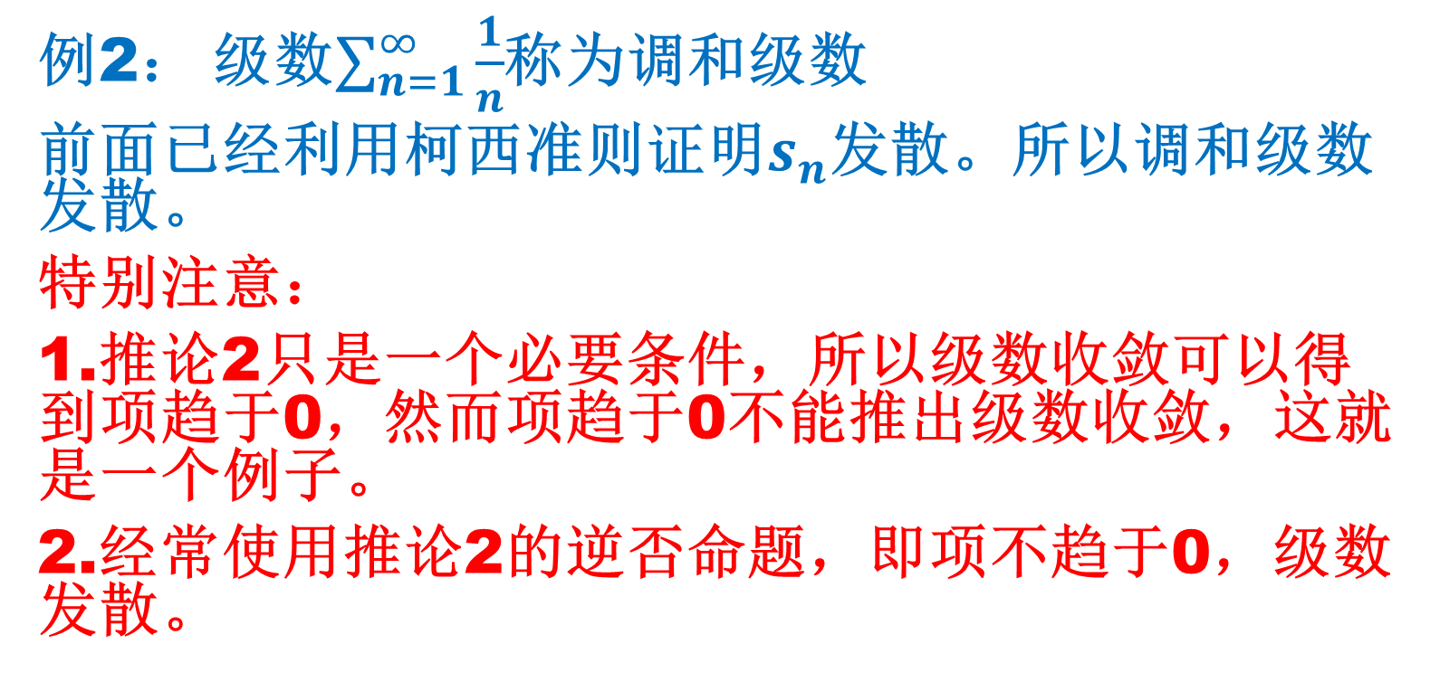
DLI
例2： 级数$\sum_{n=1}^{∞}{\frac{1}{n}}$称为调和级数
前面已经利用柯西准则证明$s_{n}$发散。所以调和级数发散。
特别注意：
1.推论2只是一个必要条件，所以级数收敛可以得到项趋于0，然而项趋于0不能推出级数收敛，这就是一个例子。
2.经常使用推论2的逆否命题，即项不趋于0，级数发散。

Slide 6
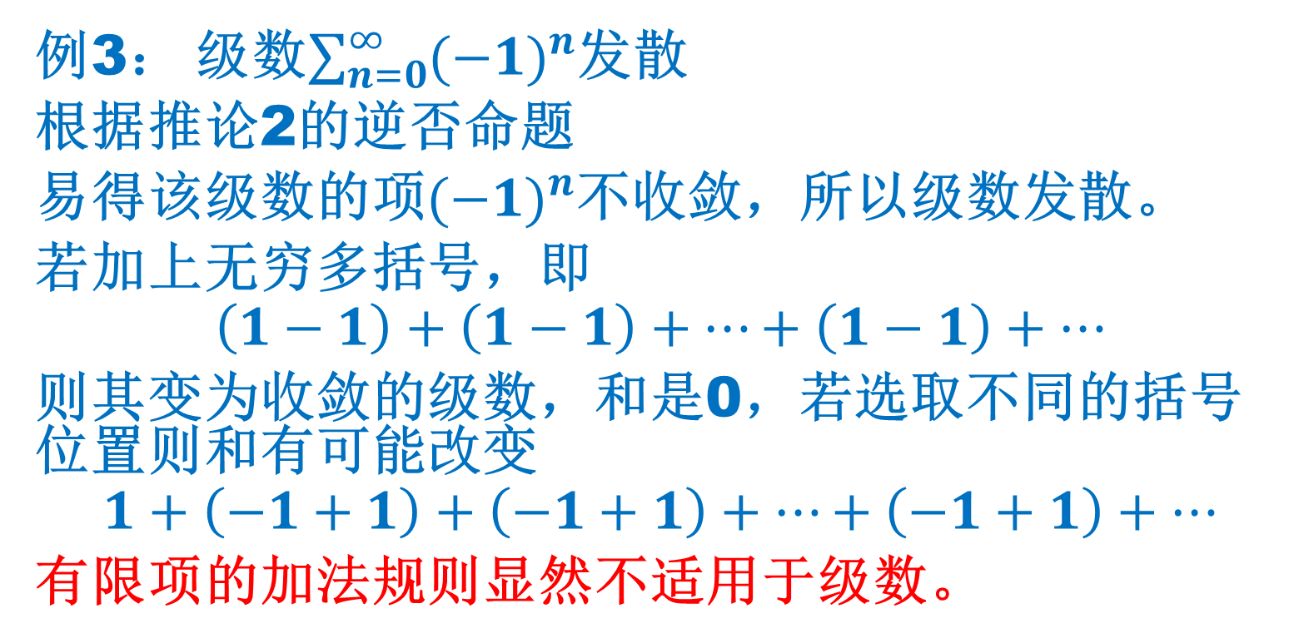
DLI
例3： 级数$\sum_{n=0}^{∞}{{(−1)}^{n}}$发散
根据推论2的逆否命题
易得该级数的项${(−1)}^{n}$不收敛，所以级数发散。
若加上无穷多括号，即
$$\left(1−1\right)+\left(1−1\right)+⋯+\left(1−1\right)+⋯$$
则其变为收敛的级数，和是0，若选取不同的括号位置则和有可能改变
$$1+\left(−1+1\right)+\left(−1+1\right)+⋯+\left(−1+1\right)+⋯$$
有限项的加法规则显然不适用于级数。

Slide 7
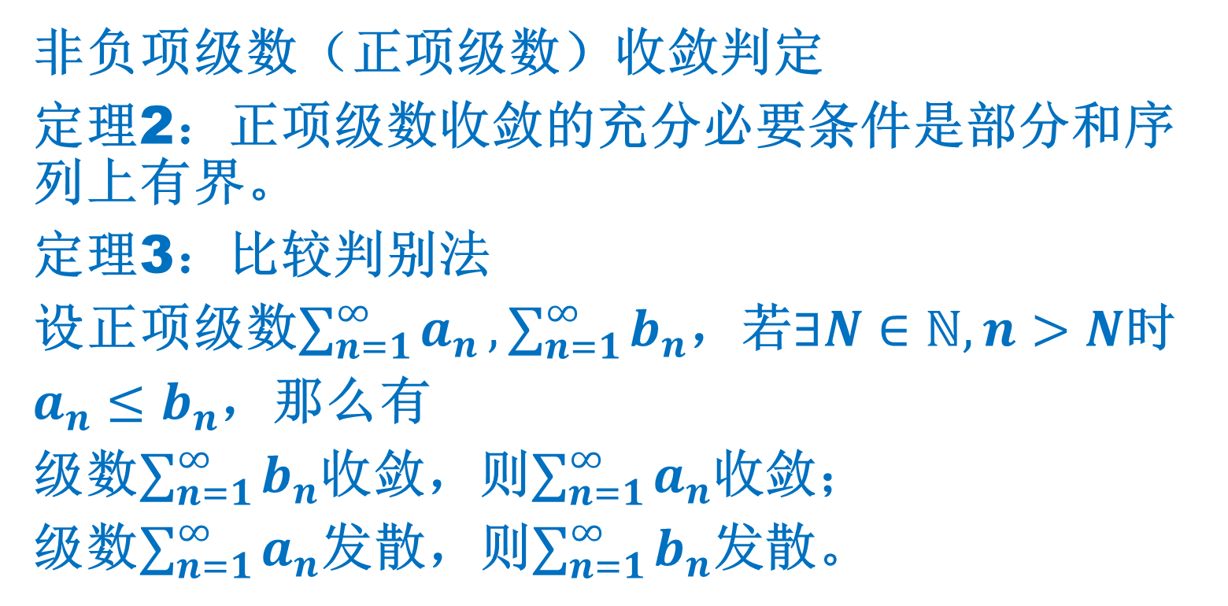
DLI
非负项级数（正项级数）收敛判定
定理2：正项级数收敛的充分必要条件是部分和序列上有界。
定理3：比较判别法
设正项级数$\sum_{n=1}^{∞}{a_{n}},\sum_{n=1}^{∞}{b_{n}}$，若$∃N∈ℕ,n>N$时
$a_{n}≤b_{n}$，那么有
级数$\sum_{n=1}^{∞}{b_{n}}$收敛，则$\sum_{n=1}^{∞}{a_{n}}$收敛；
级数$\sum_{n=1}^{∞}{a_{n}}$发散，则$\sum_{n=1}^{∞}{b_{n}}$发散。

Slide 8
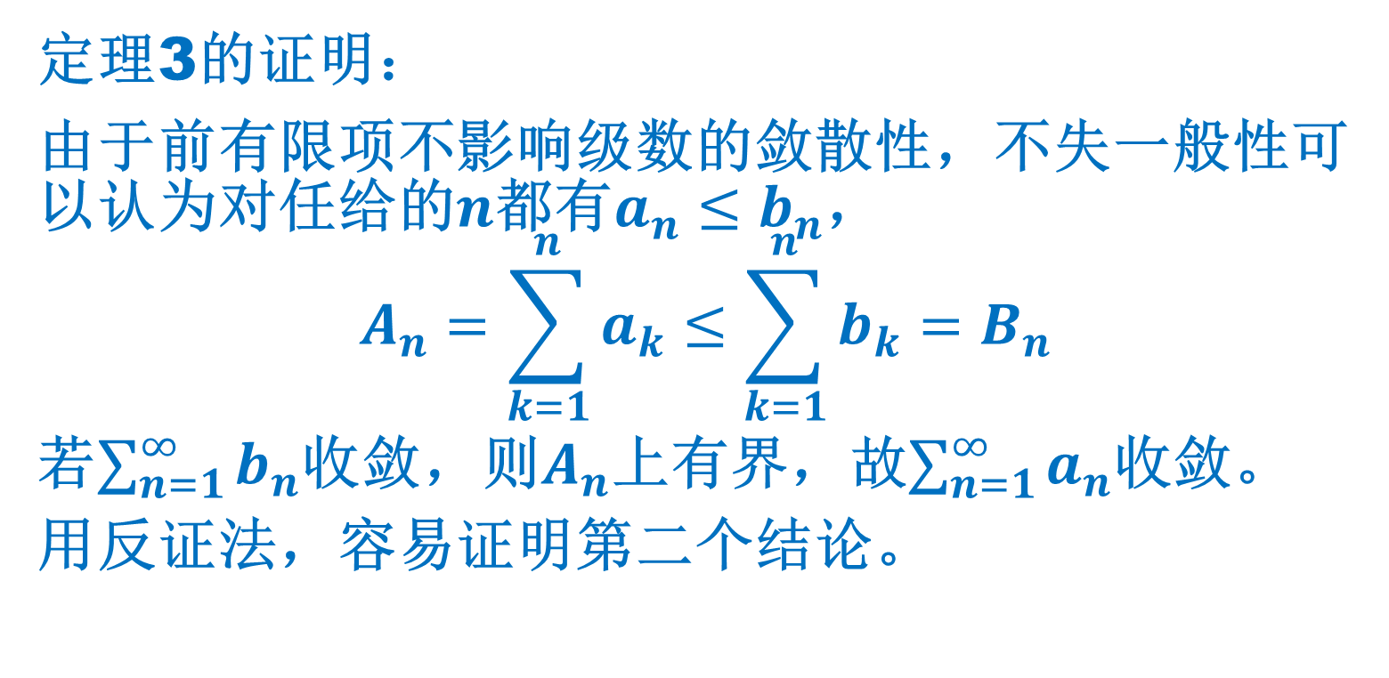
DLI
定理3的证明：
由于前有限项不影响级数的敛散性，不失一般性可以认为对任给的$n$都有$a_{n}≤b_{n}$，
$$A_{n}=\sum_{k=1}^{n}{a_{k}}≤\sum_{k=1}^{n}{b_{k}}=B_{n}$$
若$\sum_{n=1}^{∞}{b_{n}}$收敛，则$A_{n}$上有界，故$\sum_{n=1}^{∞}{a_{n}}$收敛。
用反证法，容易证明第二个结论。

Slide 9
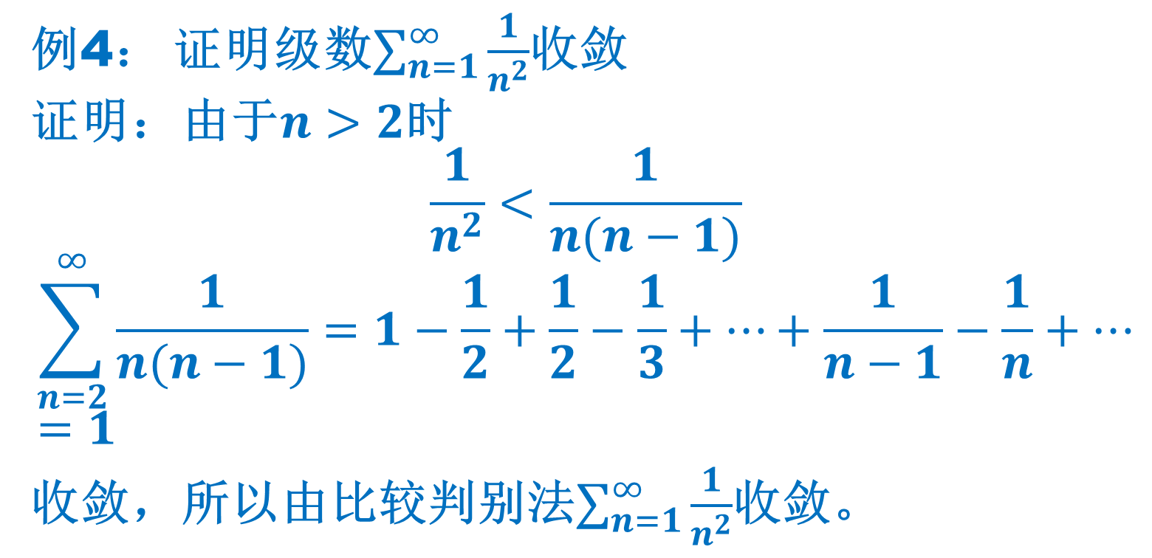
DLI
例4： 证明级数$\sum_{n=1}^{∞}{\frac{1}{n^{2}}}$收敛
证明：由于$n>2$时
$$\frac{1}{n^{2}}<\frac{1}{n(n−1)}$$
$$\sum_{n=2}^{∞}{\frac{1}{n(n−1)}}=1−\frac{1}{2}+\frac{1}{2}−\frac{1}{3}+⋯+\frac{1}{n−1}−\frac{1}{n}+⋯=1$$
收敛，所以由比较判别法$\sum_{n=1}^{∞}{\frac{1}{n^{2}}}$收敛。

Slide 10
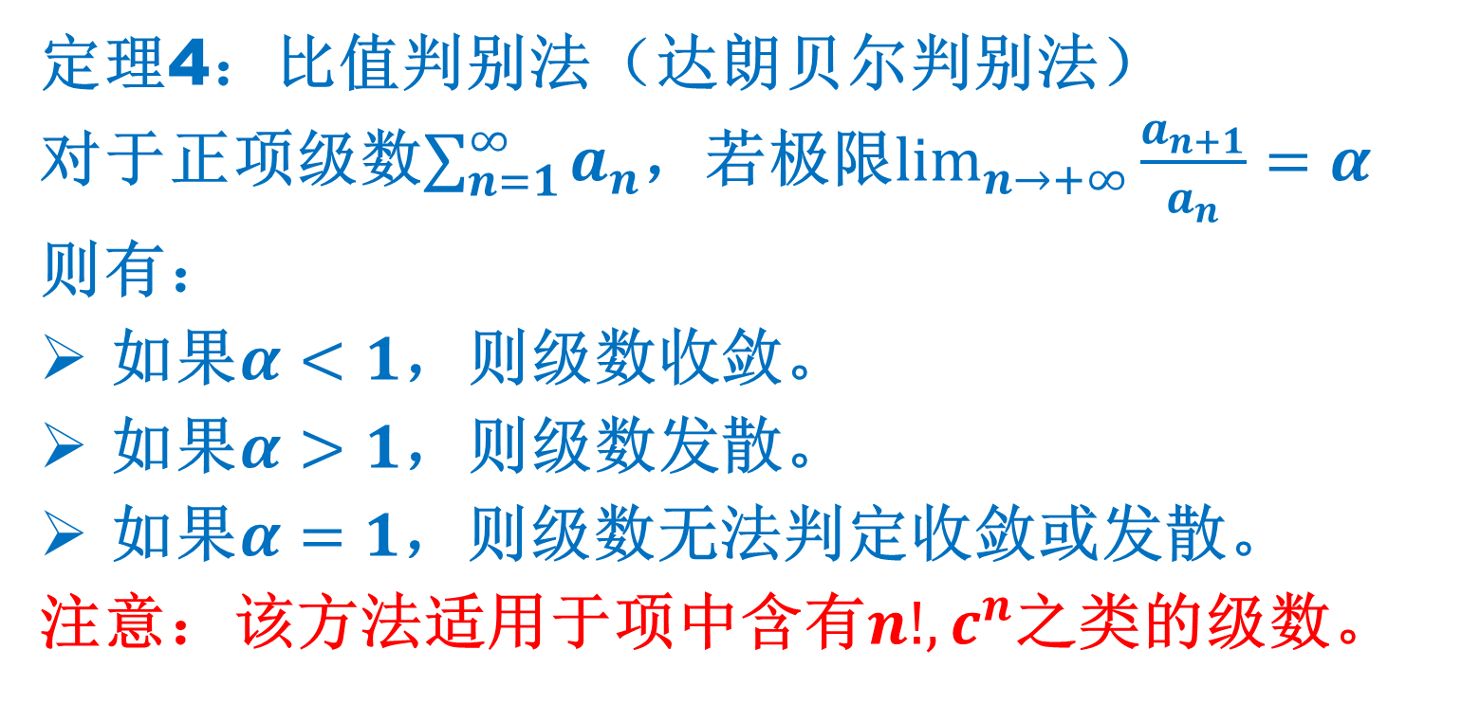
DLI
定理4：比值判别法（达朗贝尔判别法）
对于正项级数$\sum_{n=1}^{∞}{a_{n}}$，若极限$\lim_{n→+∞}{\frac{a_{n+1}}{a_{n}}}=α$
则有：
如果$α<1$，则级数收敛。
如果$α>1$，则级数发散。
如果$α=1$，则级数无法判定收敛或发散。
注意：该方法适用于项中含有$n!, c^{n}$之类的级数。

Slide 11
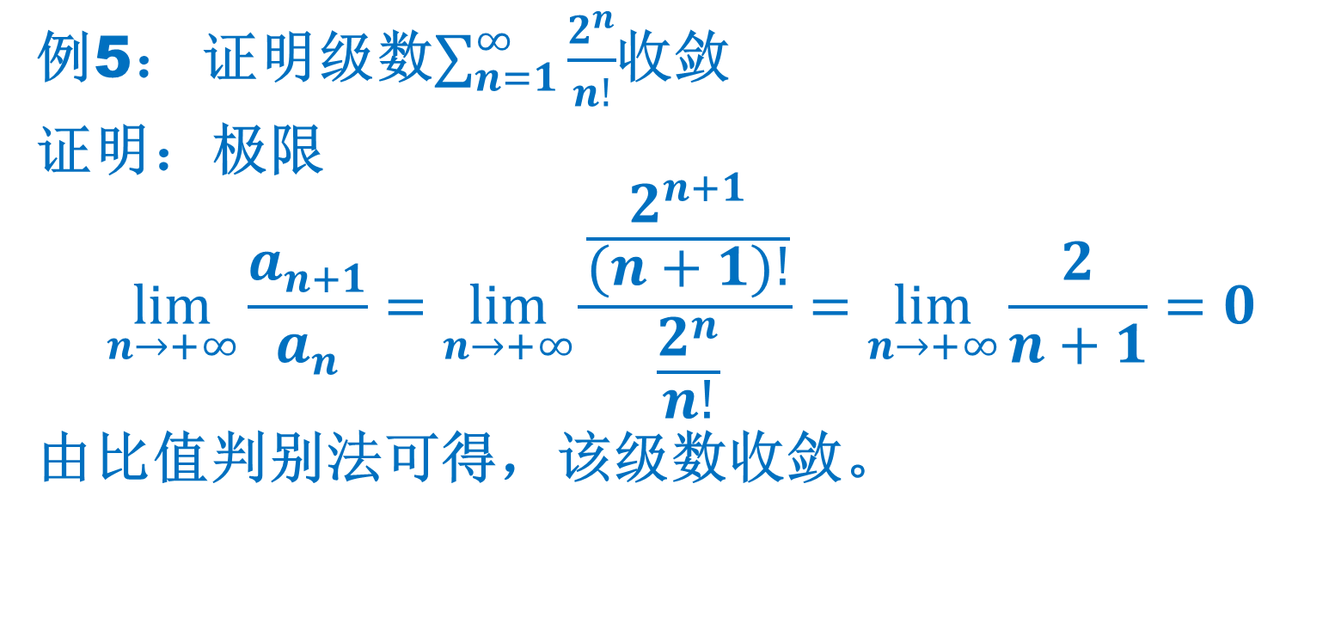
DLI
例5： 证明级数$\sum_{n=1}^{∞}{\frac{2^{n}}{n!}}$收敛
证明：极限
$$\lim_{n→+∞}{\frac{a_{n+1}}{a_{n}}}=\lim_{n→+∞}{\frac{\frac{2^{n+1}}{(n+1)!}}{\frac{2^{n}}{n!}}}=\lim_{n→+∞}{\frac{2}{n+1}}=0$$
由比值判别法可得，该级数收敛。

Slide 12
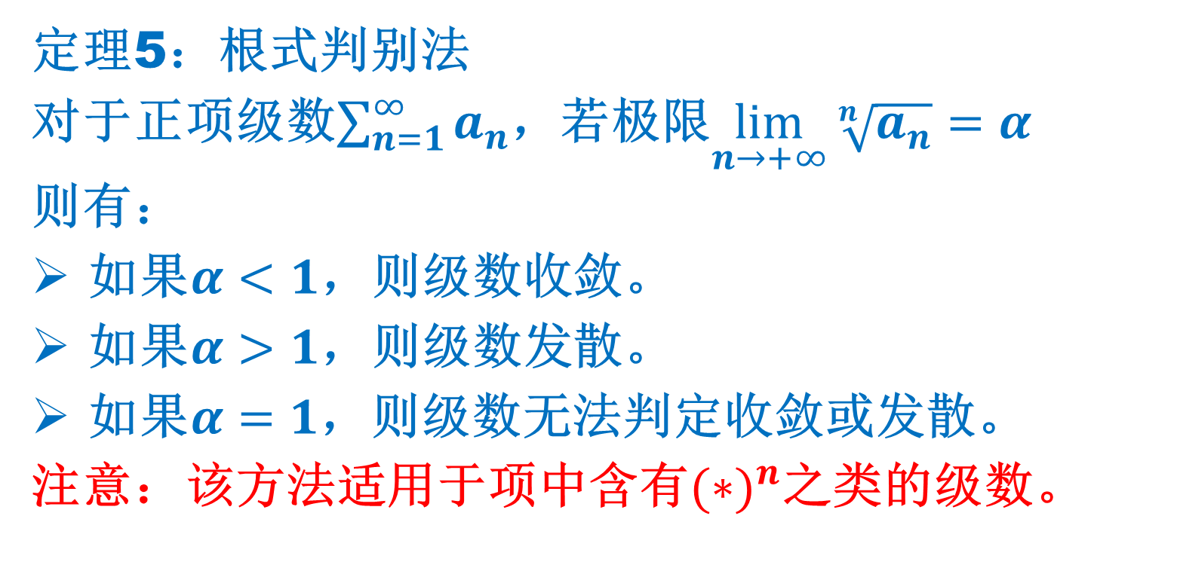
DLI
定理5：根式判别法
对于正项级数$\sum_{n=1}^{∞}{a_{n}}$，若极限$\lim_{n→+∞}{\sqrt[n]{a_{n}}}=α$
则有：
如果$α<1$，则级数收敛。
如果$α>1$，则级数发散。
如果$α=1$，则级数无法判定收敛或发散。
注意：该方法适用于项中含有${(∗)}^{n}$之类的级数。

Slide 13
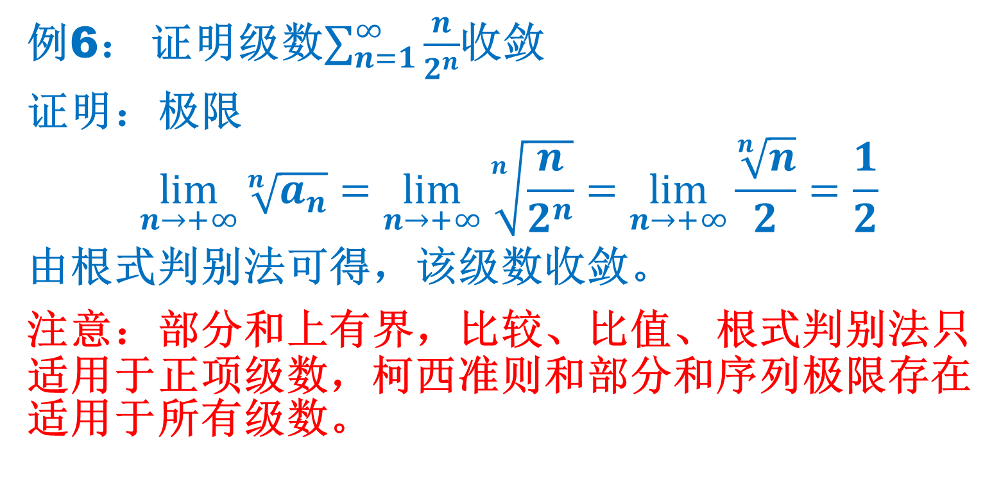
DLI
例6： 证明级数$\sum_{n=1}^{∞}{\frac{n}{2^{n}}}$收敛
证明：极限
$$\lim_{n→+∞}{\sqrt[n]{a_{n}}}=\lim_{n→+∞}{\sqrt[n]{\frac{n}{2^{n}}}}=\lim_{n→+∞}{\frac{\sqrt[n]{n}}{2}}=\frac{1}{2}$$
由根式判别法可得，该级数收敛。
注意：部分和上有界，比较、比值、根式判别法只适用于正项级数，柯西准则和部分和序列极限存在适用于所有级数。

Slide 14
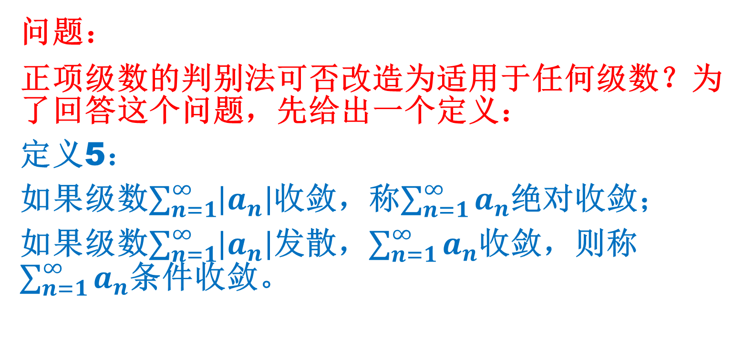
DLI
问题：
正项级数的判别法可否改造为适用于任何级数？为了回答这个问题，先给出一个定义：
定义5：
如果级数$\sum_{n=1}^{∞}{\left|a_{n}\right|}$收敛，称$\sum_{n=1}^{∞}{a_{n}}$绝对收敛；
如果级数$\sum_{n=1}^{∞}{\left|a_{n}\right|}$发散，$\sum_{n=1}^{∞}{a_{n}}$收敛，则称$\sum_{n=1}^{∞}{a_{n}}$条件收敛。

Slide 15
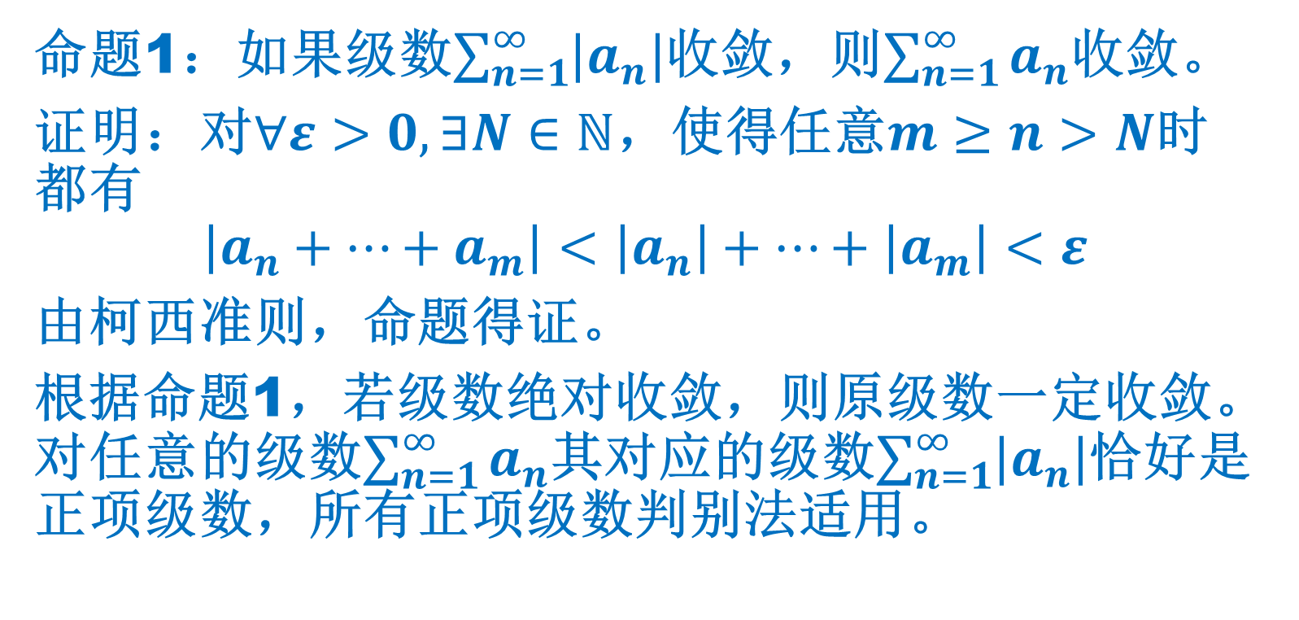
DLI
命题1：如果级数$\sum_{n=1}^{∞}{\left|a_{n}\right|}$收敛，则$\sum_{n=1}^{∞}{a_{n}}$收敛。
证明：对$∀ε>0,∃N∈ℕ$，使得任意$m≥n>N$时都有
$$\left|a_{n}+⋯+a_{m}\right|<\left|a_{n}\right|+⋯+\left|a_{m}\right|<ε$$
由柯西准则，命题得证。
根据命题1，若级数绝对收敛，则原级数一定收敛。对任意的级数$\sum_{n=1}^{∞}{a_{n}}$其对应的级数$\sum_{n=1}^{∞}{\left|a_{n}\right|}$恰好是正项级数，所有正项级数判别法适用。

Slide 16
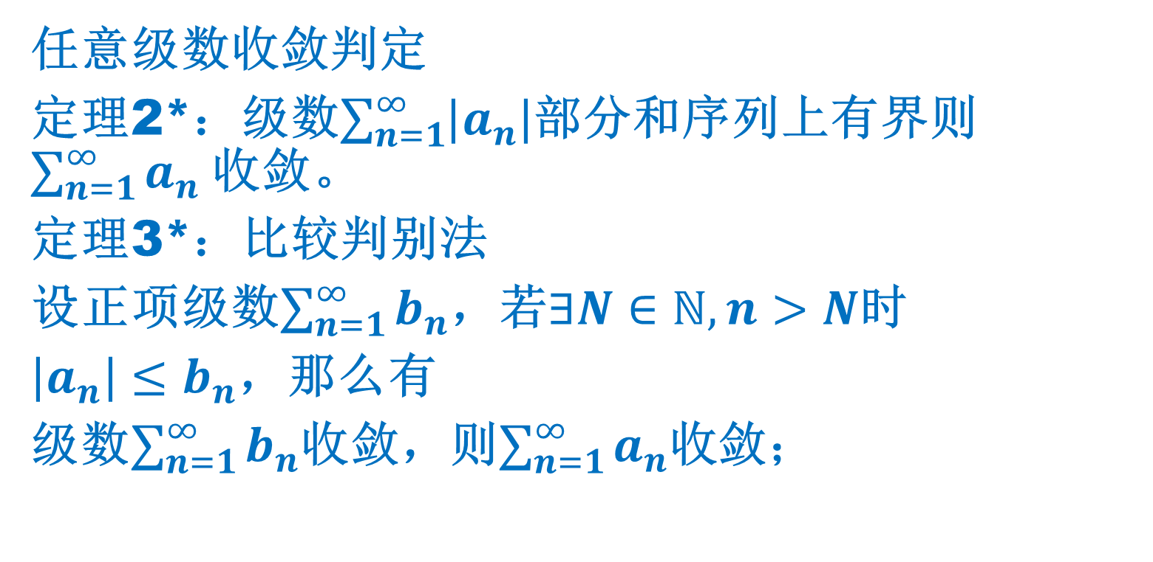
DLI
任意级数收敛判定
定理2*：级数$\sum_{n=1}^{∞}{\left|a_{n}\right|}$部分和序列上有界则$\sum_{n=1}^{∞}{a_{n}}$收敛。
定理3*：比较判别法
设正项级数$\sum_{n=1}^{∞}{b_{n}}$，若$∃N∈ℕ,n>N$时
$\left|a_{n}\right|≤b_{n}$，那么有
级数$\sum_{n=1}^{∞}{b_{n}}$收敛，则$\sum_{n=1}^{∞}{a_{n}}$收敛；

Slide 17
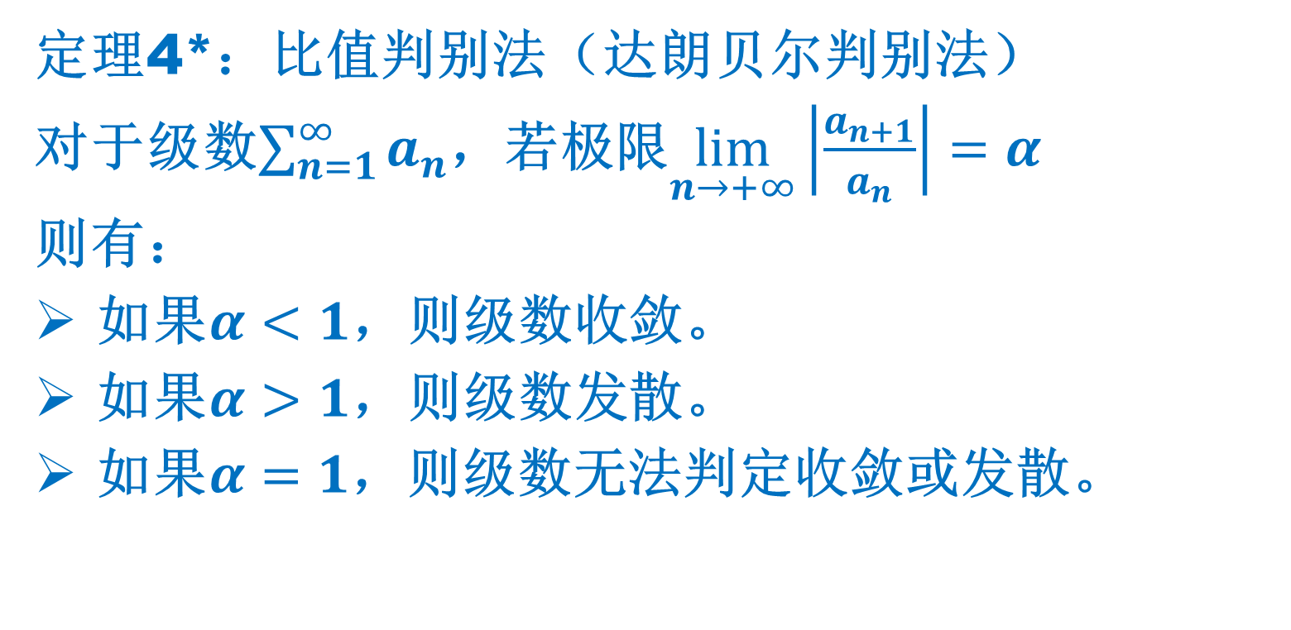
DLI
定理4*：比值判别法（达朗贝尔判别法）
对于级数$\sum_{n=1}^{∞}{a_{n}}$，若极限$\lim_{n→+∞}\left|\frac{a_{n+1}}{a_{n}}\right|=α$
则有：
如果$α<1$，则级数收敛。
如果$α>1$，则级数发散。
如果$α=1$，则级数无法判定收敛或发散。

Slide 18
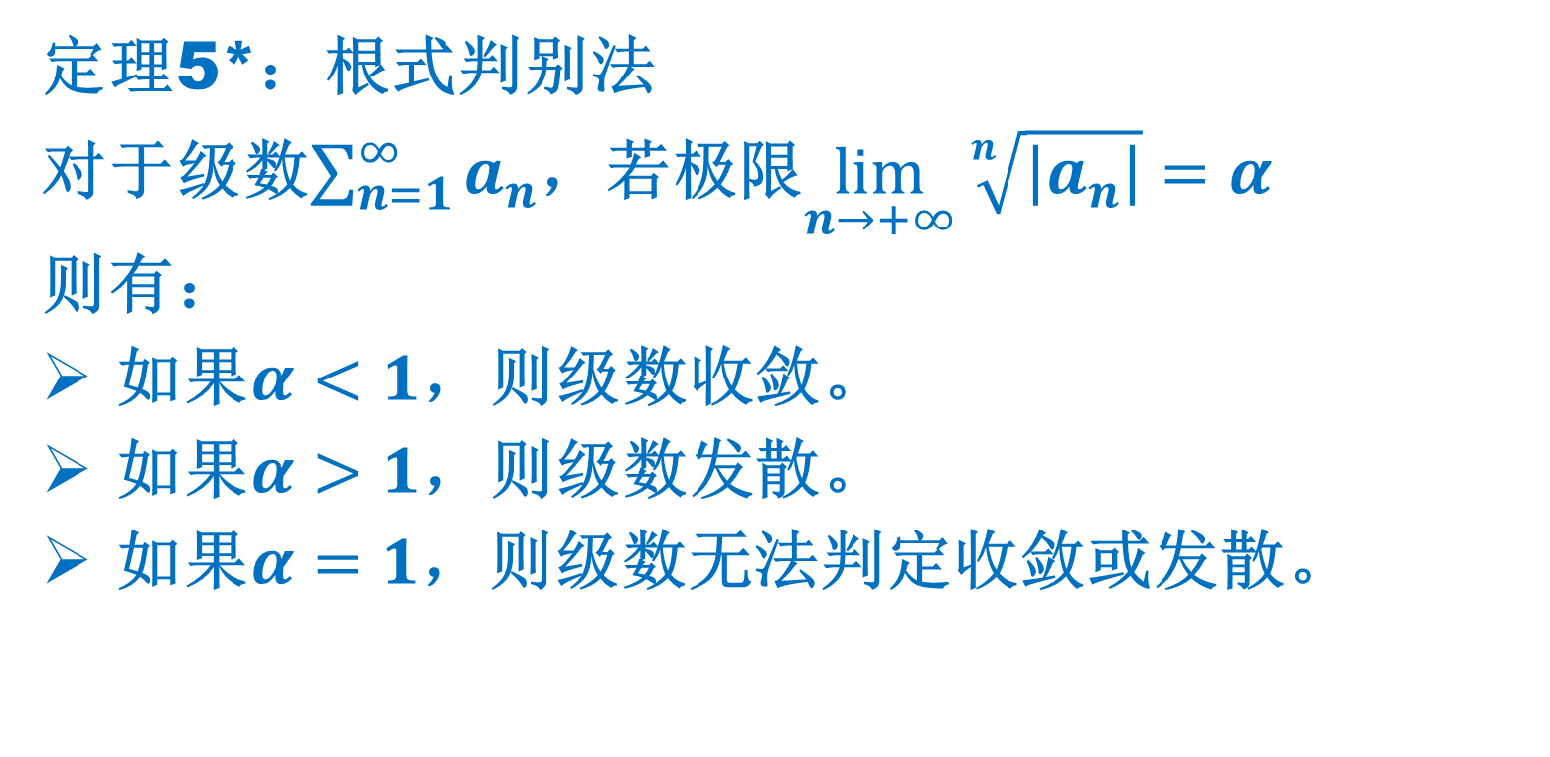
DLI
定理5*：根式判别法
对于级数$\sum_{n=1}^{∞}{a_{n}}$，若极限$\lim_{n→+∞}{\sqrt[n]{\left|a_{n}\right|}}=α$
则有：
如果$α<1$，则级数收敛。
如果$α>1$，则级数发散。
如果$α=1$，则级数无法判定收敛或发散。

Slide 19
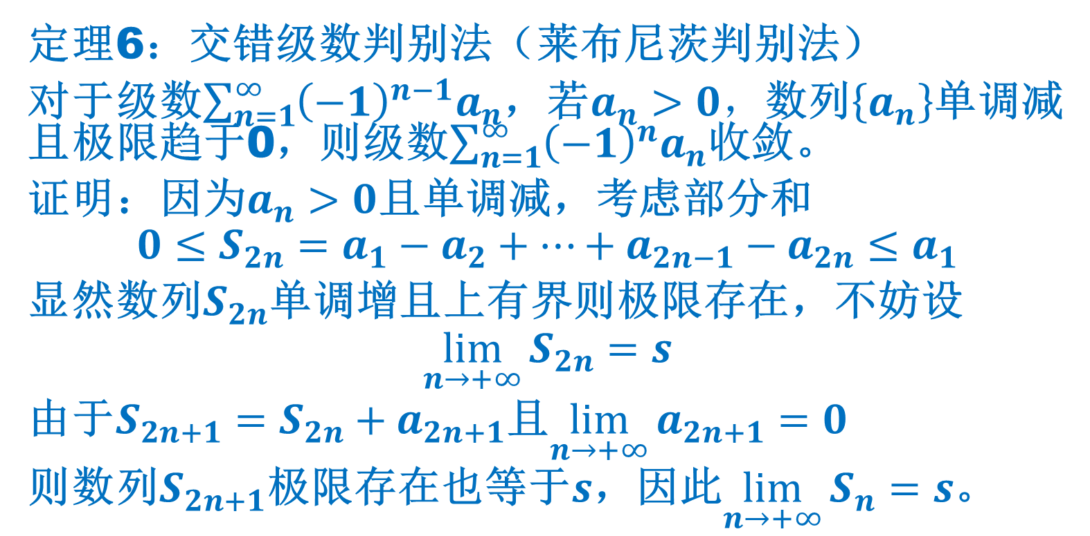
DLI
定理6：交错级数判别法（莱布尼茨判别法）
对于级数$\sum_{n=1}^{∞}{{\left(−1\right)}^{n−1}a_{n}}$，若$a_{n}>0，$数列$\left\{a_{n}\right\}$单调减且极限趋于0，则级数$\sum_{n=1}^{∞}{{\left(−1\right)}^{n}a_{n}}$收敛。
证明：因为$a_{n}>0$且单调减，考虑部分和
$$0≤S_{2n}=a_{1}−a_{2}+⋯+a_{2n−1}−a_{2n}≤a_{1}$$
显然数列$S_{2n}$单调增且上有界则极限存在，不妨设
$$\lim_{n→+∞}{S_{2n}}=s$$
由于$S_{2n+1}=S_{2n}+a_{2n+1}$且$\lim_{n→+∞}{a_{2n+1}}=0$
则数列$S_{2n+1}$极限存在也等于$s$，因此$\lim_{n→+∞}{S_{n}}=s$。

Slide 20
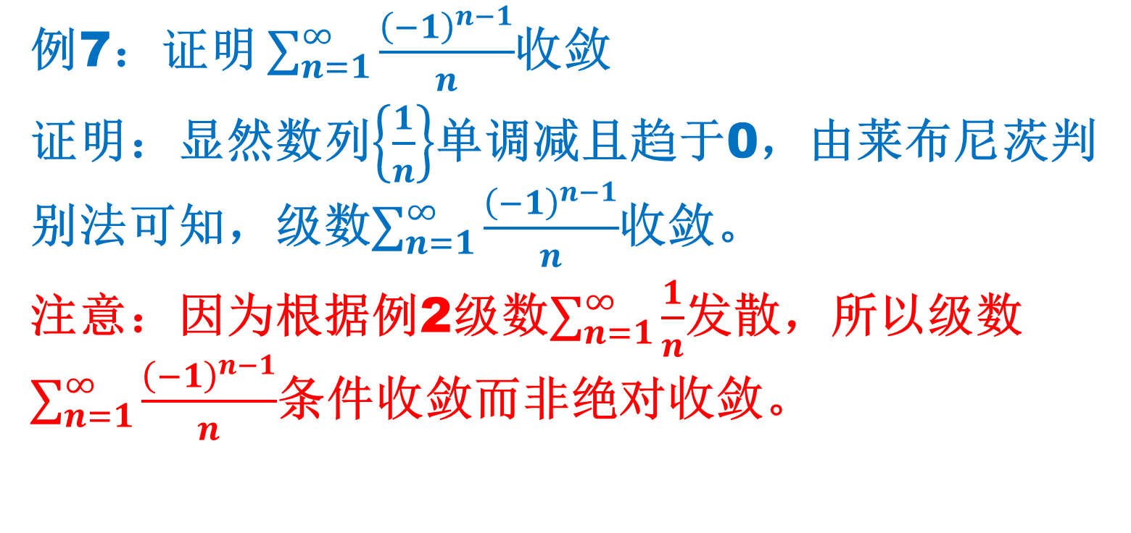
DLI
例7：证明 $\sum_{n=1}^{∞}{\frac{{\left(−1\right)}^{n−1}}{n}}$收敛
证明：显然数列$\left\{\frac{1}{n}\right\}$单调减且趋于0，由莱布尼茨判别法可知，级数$\sum_{n=1}^{∞}{\frac{{\left(−1\right)}^{n−1}}{n}}$收敛。
注意：因为根据例2级数$\sum_{n=1}^{∞}{\frac{1}{n}}$发散，所以级数$\sum_{n=1}^{∞}{\frac{{\left(−1\right)}^{n−1}}{n}}$条件收敛而非绝对收敛。

Slide 21
DLI
Homework 1-6
证明定理5。

